Slide 1
بند ( 7- 1 ) جمع الكسور والأعداد الكسرية ذات المقامات الموحدة وطرحها اعداد : ليلى السلامين
رئيسة قسم الرياضيات : هنادي العمران
مديرة المدرسة : أ / ليلى حسين اكبر

Slide 2
التمهيد
التمهيد
التمهيد

Slide 3
هيا نصطاد السمك

Slide 4
ضعي في أبسط صورة:
1
=
2

Slide 5
ضعي في أبسط صورة:
3
=
2

Slide 6
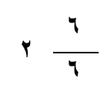
ضعي في أبسط صورة:
= 3

Slide 7
أوجدي ناتج ما يلي:
39
24 + 15 =

Slide 8
أوجدي ناتج ما يلي:
444
411 + 33 =

Slide 9
أوجدي ناتج ما يلي:
19
22 - 3 =

Slide 10
نواصل
و
فاصل

Slide 11
يسار
يمين
التالي

Slide 12
التالي

Slide 13
يسار
يمين
التالي

Slide 14
التالي

Slide 15
يسار
يمين
التالي

Slide 17
عرض
الدرس
عرض
الدرس

Slide 18
كتاب الطالب صفحة 22

Slide 19
1
3
1
5
5
5
ذرة
فجل
فاصوليا

Slide 20
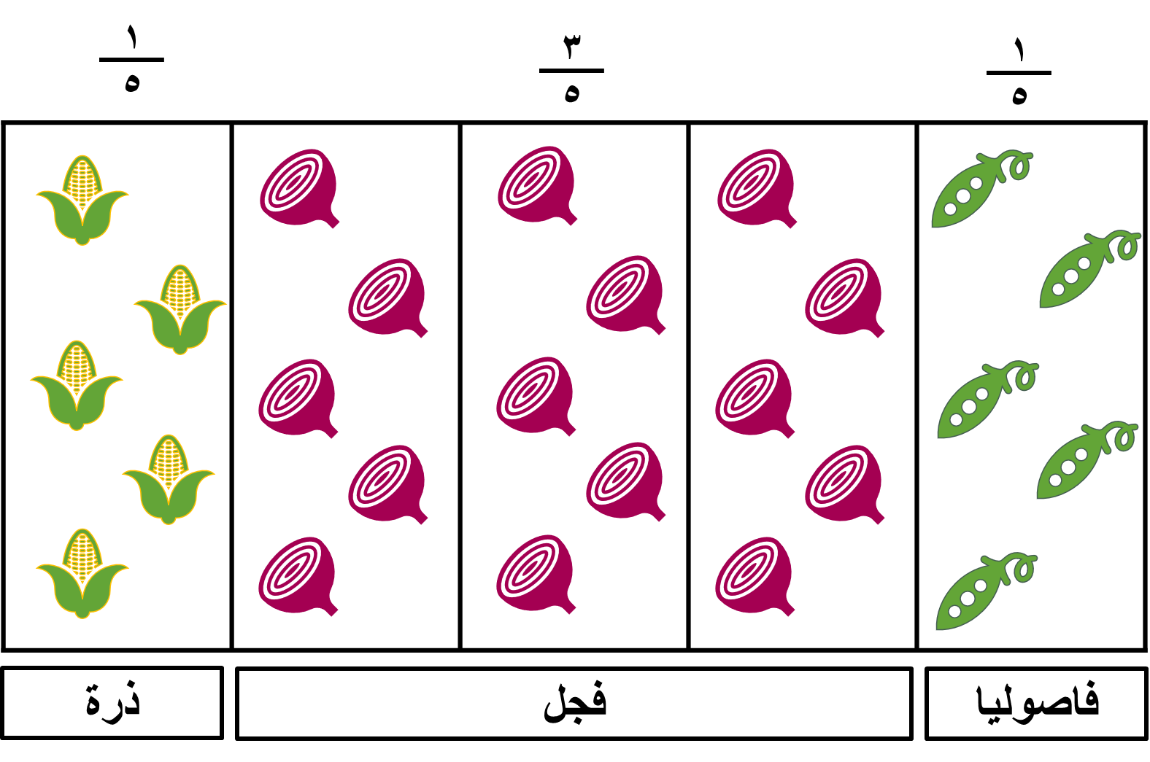
كم عدد الأجزاء التي زرع فيها الفجل والفاصوليا ؟
4
1
3
=
+
5
5
5

Slide 21
كتاب الطالب صفحة 22
10
10
7
8
8
1
2
2
10
4
8
1
7
7
8

Slide 22
1
2
3
4
5
6
كتاب الطالب ص 23

Slide 23
أوجدي ناتج كل مما يلي في أبسط صورة:
6
=
5
+
4
7
6
9
7

Slide 24
أوجدي ناتج كل مما يلي في أبسط صورة:
5
7
=
7
+
3
8
8
1
11
2

Slide 25
أوجدي ناتج كل مما يلي في أبسط صورة:
2
3
=
6
+
8
5
5
15

Slide 26
أوجدي ناتج كل مما يلي في أبسط صورة:
5
11
=
9
+
13
12
12
1
23
3

Slide 27
أوجدي ناتج كل مما يلي في أبسط صورة:
1
5
=
2
+
8
+
3
6
6
14

Slide 28
أوجدي ناتج كل مما يلي في أبسط صورة:
5
6
=
1
+
3
7
7
4
5
7

Slide 29
كتاب الطالب صفحة 22
1
4
أكواب من العصير، تريد استخدام
لدى سارة
4
3
منهم، فكم كوباً من العصير سيبقى ؟
2
4
1
3
1
1
=
2
-
4
2
4
4
1
2
1
=
1
2
4

Slide 30
كتاب الطالب صفحة 23
1
4
3
7
7
4
8
5

Slide 31
كتاب الطالب صفحة 23
تدرب (2)
2
5
6
=
5
5

Slide 32
كتاب الطالب صفحة 23
تدرب (2)
3
6
9
6
4
8
8

Slide 33
المختلف
الشكل
عن
البحث

Slide 35
تمرن
الكتاب ص 23
س9
س7
س2

Slide 36
1
1
2
10
=
8
-
2
2

Slide 37
3
1
4
=
1
-
6
4
4

Slide 38
2
2
1
2
1
-
4
=
3
3
3

Slide 39
التقييم المختصر
خطأ
أ
صح

Slide 40
الخاتمة
الخاتمة
كيف نجمع عددين كسريين متفقي المقامات
الخاتمة

